Slide 1
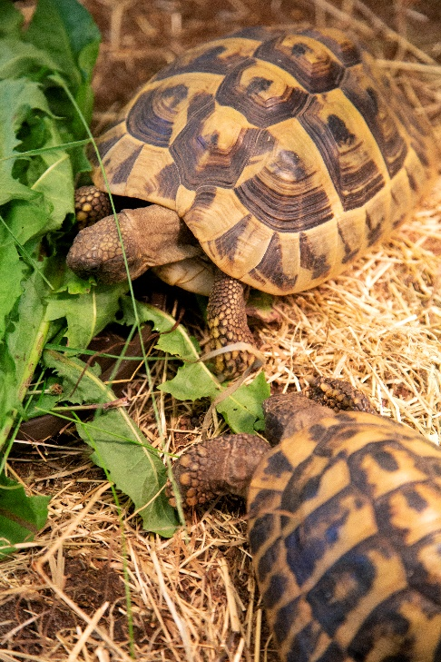
Periode 3 soorten en rassen
Reptielen
Amfibieën
Vissen

Slide 2
2.8 Diersoorten in de klasse van reptielen
Reptielen zijn koudbloedige dieren die leven op het land.
Planten zich voort door het leggen van eieren. Sommige soorten zijn levendbarend.
Meestal in tropische streken.
Huid is droog en bedekt met schubben. Biedt bescherming tegen rovers en uitdroging.
Vijf orden: schildpadden, hagedissen, wormhagedissen, krokodillen en slangen.
Niet alle soorten mogen als huisdier gehouden worden.
Kennen en herkennen van dieren
Soorten en rassen

Slide 3
2.8 Diersoorten in de klasse van reptielen
Schildpadden
Herkenbaar aan vorm en huid; schubben en buik- en rugpantser. Ontstaan door vergroeiing van wervels met ribben.
Onderverdeling in landschildpadden en water- en moerasschildpadden
Ongeveer 350 soorten.
Kunnen erg oud worden > 100 jaar.
Hagedissen
Onderorden: leguaanachtigen, gekko-achtigen, skinkachtigen, hazelwormachtigen, varaanachtigen. Verdere verdeling in families.
Lang lichaam, poten die naar buiten staan. Bedekt met schubben die dienen als bescherming en isolatie.
Kennen en herkennen van dieren
Soorten en rassen

Slide 4
2.8 Diersoorten in de klasse van reptielen
Slangen
17 families met 3000 soorten.
In NL: de gladde slang, de ringslang en de adder.
Rekening houden met CITES-lijst
Langgerekt, geen poten, geen uitwendig oor en oogleden, geen borstbeen
Slecht gehoorvermogen, goed gezichtsvermogen
Kennen en herkennen van dieren
Soorten en rassen

Slide 5
2.9 Diersoorten in de klasse van amfibieën
Koudbloedig
Deels op land, deels in water
Dunne huid, zonder schubben
Eieren in water, larven in het water
Larven hebben kieuwen, volwassen dier longen
Kennen en herkennen van dieren
Soorten en rassen

Slide 6
2.9 Diersoorten in de klasse van amfibieën
Drie orden
Kikkers en padden
Ruim 6500 kikkers en bijna 600 padden
Verschillen in gedrag, kleur, grootte en lichaamsbouw
Diverse leefomgeving; onder grond, in het water, in bomen
Salamanders
Ruim 650 salamanders
Vochtige, gematigde gebieden
Echte tanden in boven- en onderkaak
Larven van salamanders hebben de vorm van volwassen dieren
Wormsalamanders
Kennen en herkennen van dieren
Soorten en rassen

Slide 7
2.10 Diersoorten in de klasse van vissen
Koudbloedig
Leven onder water, ademen met kieuwen
Ledematen zijn vinnen, huid bedekt met schubben
Eicellen = kuit, zaadcellen = hom
Levendbarend en eierlevendbarend
Indeling op vele manieren, praktisch is op basis van watertemperatuur waar de vissoorten de voorkeur aan geven:
Tropische vissen, niet – tropische vissen,
Kennen en herkennen van dieren
Soorten en rassen

Slide 8
2.10 Diersoorten in de klasse van vissen
Soorten tropische vissen
Vaak mooie kleuren, vele verschillende lichaamsvormen.
Vaak gemakkelijk te houden en te verzorgen
Wel veel materialen nodig
Enkele gemakkelijk te houden soorten:
Neontetra, maanvis, kempvis, guppy, harnasmeerval
Kennen en herkennen van dieren
Soorten en rassen

Slide 9
2.10 Diersoorten in de klasse van vissen
Soorten niet – tropische vissen
Meest bekende is goudvis
20 cm lang, 30 jaar oud
Vaak eerder dood door slechte huisvesting en/of verkeerde voeding
Veel verschillende kleuren en vormen
Andere soorten:
Dwergzonnebaars
Koikarper; 25cm – 1m; baarddraden
Bittervoorn
Kennen en herkennen van dieren
Soorten en rassen

Slide 10
Opdracht
Dit blok maken jullie een verslag over de soorten die je dit blok moet kennen of herkennen. Bij deze individuele opdracht ga je een eigen encyclopedie maken. Je geeft deze informatie weer op 1 a4-tje per soort.
De encyclopedie bevat informatie over:
Nederlandse naam
Herkomst (natuurlijk leefgebied)
Exterieur (beschrijving en foto(‘s))
Manier van voeren (voedingsvoorschriften, type voeding)
Manier van huisvesten (klimaateisen, individueel of samen, etc.)
Soort specifiek gedag
Specifieke verzorging en/of bijzonderheden
Bovenstaande werk je uit voor 7 herpeten en 7 vissen.
Deze encyclopedie moet worden ingeleverd (alleen via ELO) aan het einde van het blok en wordt beoordeeld!

